Slide 1
Тема: Розслідування та облік нещасних випадків, професійних захворювань і аварій на виробництві.
Лекція

Slide 2
План лекції:
1) Визначення «виробничий травматизм» і його види;
2) Умови проведення розслідування;
3) Обов'язки керівника робіт в разі настання нещасного випадку;
4) Обов'язки лікувально-профілактичного закладу;
5) Обов'язки роботодавця;
6) Обов'язки комісії з розслідування;
7) Матеріали розслідування;

Slide 3
ДСТ України 2293-00.ССБП дає визначення поняття "виробничий травматизм" і пов'язаних з ним термінів.
Виробничий травматизм - явище, що характеризується сукупністю виробничих травм.
Виробнича травма - травма, отримана працівником на виробництві та викликана недотриманням вимог безпеки праці.

Slide 4
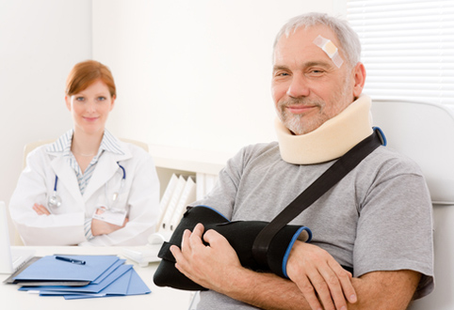
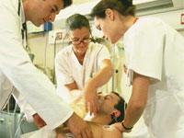
До травматизму на виробництві відносяться:
• нещасні випадки;
• професійні захворювання;
• професійні отруєння.

Slide 5
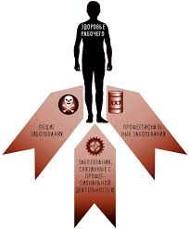
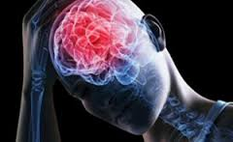
Виробничі (професійні) отруєння так само, як і професійні захворювання, відбуваються під впливом шкідливих, в першу чергу, хімічних виробничих факторів.
Професійні отруєння є частиною професійних захворювань і бувають хронічними (при тривалому впливі невеликих кількостей шкідливих речовин) і гострими.

Slide 6
До гострих професійних захворювань і гострих професійних отруєнь належать випадки, що сталися після одноразового (протягом не більше однієї робочої зміни) впливу небезпечних факторів або шкідливих речовин.
Гострі професійні захворювання спричиняються дією хімічних речовин, іонізуючого та неіонізуючого випромінювання, значним фізичним навантаженням та перенапруженням окремих органів і систем людини.
До них відносяться також інфекційні, паразитарні, алергічні захворювання тощо.

Slide 7
За тяжкістю наслідків нещасні випадки поділяються на такі групи:
невеликий травматизм (без втрати працездатності, який становить 70-80% всіх нещасних випадків);
легкі випадки (втрата працездатності до трьох днів, тобто з тимчасовою втратою працездатності);
тривалі (втрата працездатності від 4 днів до 4 місяців);
нещасні випадки з тяжкими наслідками (повна або часткова втрата працездатності, тобто повна або часткова інвалідність);
групові (що відбулися одночасно з двома і більше працівниками незалежно від тяжкості тілесних ушкоджень);
смертельні.

Slide 8
Перелік обставин, за яких настає страховий випадок викладено в статті 15 і додатку 6 постанови № 1232.
До нещасних випадків, пов'язаних з виробництвом (страхових), належать випадки, що сталися з працівниками під час:
виконання трудових (посадових) обов'язків, у тому числі у відрядженні;
перебування на робочому місці, на території підприємства або в іншому місці роботи протягом робочого часу або за дорученням роботодавця в неробочий час під час відпустки, у вихідні та святкові дні;
приведення в порядок знарядь виробництва, засобів захисту, одягу перед початком роботи і після її закінчення і виконання заходів особистої гігієни;

Slide 9
приїзду на роботу чи з роботи на транспортному засобі підприємства або на транспортному засобі іншого підприємства, яке надало його згідно з договором (заявкою) за наявності розпорядження роботодавця;
використання власного транспортного засобу в інтересах підприємства з дозволу або за дорученням роботодавця;
здійснення дій в інтересах підприємства, на якому працює потерпілий працівник, але які не входять в обов'язки цього працівника;

Slide 10
ліквідації аварій, пожеж та наслідків стихійного лиха на виробничих об'єктах;
надання підприємством шефської допомоги;
слідування працівника до (або між) об'єктів обслуговування за затвердженими маршрутами або до будь-якого об'єкта за дорученням роботодавця;
слідування до місця відрядження і назад відповідно до завдання про відрядження;

Slide 11
заподіяння тілесних ушкоджень іншою особою або вбивства під час виконання або у зв'язку з виконанням працівником трудових (посадових) обов'язків незалежно від порушення кримінальної справи;
раптового погіршення стану здоров'я працівника, яке сталося внаслідок впливу небезпечних і шкідливих виробничих факторів, або якщо потерпілий не проходив медичний огляд, передбачений законодавством, а робота, яка виконувалася, була протипоказана потерпілому відповідно до медичного висновку про стан його здоров'я і т.д.

Slide 12
Відповідно до статті 22 закону України «Про охорону праці» роботодавець (власник) повинен організувати розслідування і проводити облік нещасних випадків, професійних захворювань і аварій на виробництві.

Slide 13
Розслідування та облік нещасних випадків, професійних захворювань і аварій на виробництві.
З 1 січня 2012 року розслідування здійснюється відповідно до постанови Кабінету Міністрів України від 30 листопада 2011 року № 1232 «Деякі питання розслідування та обліку нещасних випадків, професійних захворювань і аварій на виробництві».

Slide 14
Розслідування проводиться у разі виникнення нещасного випадку, а саме обмеженої в часі події або раптового впливу на працівника небезпечного виробничого фактора чи середовища, що сталися в процесі виконання ним трудових обов'язків, в результаті яких зафіксовано шкоду здоров'ю.

Slide 15
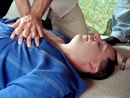
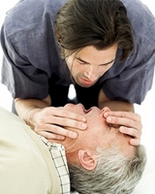
Про кожний нещасний випадок потерпілий або працівник, який його виявив (або інша особа - свідок нещасного випадку) повинний негайно повідомити керівника робіт, який безпосередньо здійснює контроль за станом охорони праці на робочому місці, або іншу уповноважена особа підприємства і вжити заходів щодо надання необхідної допомоги потерпілому.

Slide 16
У разі настання нещасного випадку безпосередній керівник робіт зобов'язаний:
терміново організувати надання першої невідкладної допомоги потерпілому, забезпечити в разі необхідності його доставку до лікувально-профілактичного закладу;
негайно повідомити роботодавця про те, що сталося;

Slide 17
зберегти до прибуття комісії з розслідування нещасного випадку обстановку на робочому місці (машини, механізми, устаткування і т. д. в такому стані, в якому вони були на момент настання нещасного випадку) якщо це не загрожує життю і здоров'ю інших працівників, а також прийняти заходи, щоб не допустити подібних нещасних випадків.

Slide 18
Лікувально-профілактичний заклад
має передати протягом
доби з використанням
засобів зв'язку та на паперовому носії екстрене повідомлення про звернення потерпілого з посиланням на нещасний випадок на виробництві за формою згідно з додатком 1 Постанови № 1232:
1) підприємству, де працює потерпілий;

Slide 19
2) робочому органу виконавчої дирекції Фонду соціального страхування від нещасних випадків на виробництві та професійних захворювань за місцезнаходженням підприємства, де працює потерпілий (або за місцем настання нещасного випадку - якщо випадок трапився з фізичною особою - підприємцем);

Slide 20
3) територіальному органу Держгірпромнагляду за місцем настання нещасного випадку;
4) установі державної санітарно-епідеміологічної служби, яка здійснює нагляд за підприємством, де працює потерпілий (або такій установі за місцем настання нещасного випадку з фізичною особою - підприємцем) в разі виявлення гострого професійного захворювання (отруєння).

Slide 21
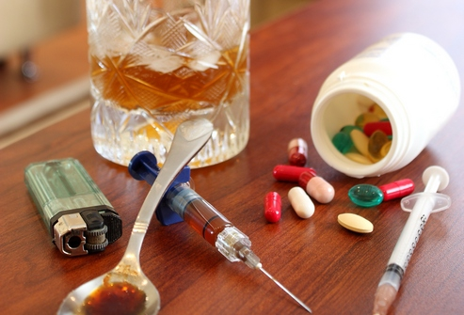
Лікувально-профілактичний заклад обов'язково проводить в порядку, встановленому Міністерством охорони здоров'я, необхідні дослідження і складає протокол про наявність в організмі потерпілого алкоголю (наркотичних засобів або отруйних речовин) та визначає ступінь його сп'яніння.

Slide 22
Відповідний висновок чи витяг з протоколу, а також висновок про ступінь тяжкості травми подаються на запит роботодавця, Фонду соціального страхування до створення комісії з проведення розслідування нещасного випадку протягом доби з моменту отримання запиту.

Slide 23
Роботодавець, одержавши повідомлення про нещасний випадок, зобов'язаний:
1) протягом однієї години передати з використанням засобів зв'язку та протягом доби на паперовому носії повідомлення про нещасний випадок згідно з додатком 2 Постанови № 1232:
а) Фонду соціального страхування за місцезнаходженням підприємства, на якому стався нещасний випадок;

Slide 24
б) керівнику первинної організації профспілки незалежно від членства потерпілого в профспілці;
в) керівнику підприємства, де працює потерпілий, якщо потерпілий є працівником іншого підприємства;

Slide 25
г) органу державного пожежного нагляду за місцем знаходження підприємства в разі настання нещасного випадку в результаті пожежі;
д) установі державної санітарно-епідеміологічної служби, яка здійснює санітарно-епідеміологічний нагляд за підприємством (в разі виявлення гострого професійного захворювання (отруєння));

Slide 26
2) протягом доби створити комісію в складі не менше трьох осіб та організувати проведення розслідування.
Роботодавець зобов'язаний створити належні умови для роботи комісії, компенсувати витрати, пов'язані з її діяльністю, а також сприяти роботі комісії з метою своєчасного і об'єктивного проведення розслідування нещасного випадку.

Slide 27
До складу комісії входять керівник (спеціаліст) служби охорони праці або посадова особа, на яку роботодавцем покладено виконання функцій з охорони праці (голова комісії), представник Фонду соціального страхування за місцезнаходженням підприємства, представник профспілки, а також представник підприємства та інші особи.

Slide 28
Якщо потерпілий є працівником іншого підприємства, до складу комісії входять також представники даного підприємства і профспілки, а в разі відсутності на підприємстві профспілки - уповноважена наймана особа з питань охорони праці.

Slide 29
До складу комісії не може входити безпосередній керівник робіт.
У разі виявлення гострого професійного захворювання (отруєння) до складу комісії входить також представник державної санітарно-епідеміологічної служби, який здійснює нагляд за підприємством.

Slide 30
У разі відсутності на підприємстві (або у фізичних осіб - підприємців) необхідної кількості осіб для створення комісії, до складу комісії входять представники роботодавця і райдержадміністрації або виконавчого органу місцевого самоврядування.

Slide 31
Потерпілий або уповноважена ним особа, яка представляє його інтереси, не входить до складу комісії, але має право:
брати участь в її засіданнях;
вносити пропозиції;

Slide 32
подавати документи щодо нещасного випадку;
давати відповідні пояснення, в тому числі викладати в усній і письмовій формі особисту думку щодо обставин і причин настання нещасного випадку;
отримувати від голови комісії інформацію про хід проведення розслідування.

Slide 33
Члени комісії мають право:
отримувати усні чи письмові пояснення нещасного випадку;
проводити опитування роботодавця, посадових осіб, потерпілого, осіб-свідків і інших працівників причетних до нещасного випадку;
робити необхідні запити, пов'язані з проведенням розслідування.

Slide 34
Комісія зобов'язана протягом трьох робочих днів з моменту її утворення:
1) обстежити місце настання нещасного випадку, одержати письмове пояснення потерпілого та, якщо це можливо, опитати осіб - свідків;
2) визначити відповідність умов праці та її безпеки вимогам законодавства про охорону праці;

Slide 35
3) з'ясувати обставини і причини настання нещасного випадку;
4) вивчити первинну медичну документацію (журнал реєстрації травмпункту, звернення потерпілого до медичного пункту підприємства, амбулаторну карту й історію хвороби потерпілого, документацію відділу кадрів, відділу (служби) охорони праці та ін.);

Slide 36
5) визначити, чи пов'язаний нещасний випадок з виробництвом;
6) встановити осіб, які допустили порушення вимог законодавства про охорону праці, а також розробити план заходів щодо запобігання подібних нещасних випадків;

Slide 37
7) скласти в п'яти примірниках акт проведення розслідування нещасного випадку за формою Н-5 та акт про нещасний випадок, пов'язаний з виробництвом, за формою Н-1 (згідно з додатками 3 і 4 Постанови № 1232) і передати їх роботодавцю для затвердження;

Slide 38
8) скласти у разі виявлення гострого професійного захво-рювання (отруєння), пов'язаного з виробництвом, крім актів за формою Н-5 і Н-1, в шести примірниках карту обліку професійного захворювання (отруєння) за формою П-5 (згідно з додатком 5 Постанови № 1232).

Slide 39
Акти за формою Н-5 і Н-1підписуються головою і всіма членами комісії.
У разі коли нещасний випадок визнано комісією таким, що не пов'язаний з виробництвом, складається акт за формою Н-5.

Slide 40
У разі незгоди зі змістом акту член комісії підписує його з відміткою про наявність окремої думки, яку викладає письмово і додає до акта за формою Н-5 як його невід'ємну частину.

Slide 41
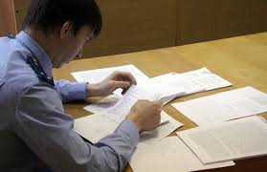
За вимогою потерпілого або уповноваженої ним особи, яка представляє його інтереси, голова комісії зобов'язаний ознайомити їх з матеріалами розслідування.

Slide 42
Нещасні випадки реєструються в журналі за формою (згідно з додатком 7 Постанови № 1232) роботодавцем, а в разі, якщо нещасний випадок стався з фізичною особою-підприємцем, що забезпечує себе роботою самостійно і застрахованим у Фонді соціального страхування, робочим органом виконавчої дирекції Фонду соціального страхування, в якому зареєстровано цю особу.

Slide 43
Примірники затверджених актів за формою Н-5 і Н-1 протягом доби направляються роботодавцем:
керівникові (спеціалісту) служби охорони праці або посадовій особі (спеціалісту), на яку роботодавцем покладено виконання функцій з охорони праці підприємства, працівником якого є потерпілий;

Slide 44
Фонду соціального страхування за місцезнаходженням підприєм-ства, на якому стався нещасний випадок;
територіальному органу Держгірпромнагляду за місце-знаходженням підприємства, на якому стався нещасний випадок;

Slide 45
первинній організації профспілки, представник якої брав участь в роботі комісії (або уповноваженій найманими працівниками особі з питань охорони праці, якщо профспілка на підприємстві відсутня);
потерпілому або уповноваженій ним особі, яка представляє його інтереси;

Slide 46
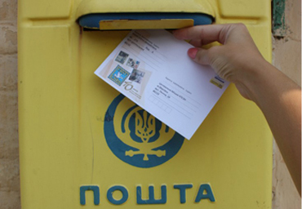
Копії актів за формою Н-5 і Н-1 надсилаються органу управління підприємством, а в разі його відсутності - місцевій держадміністрації.

Slide 47
У разі виявлення гострого професійного захворювання (отруєння) копія акта за формою Н-1 надсилається установі державної санітарно-епідеміологічної служби, яка здійснює нагляд за підприємством і веде облік випадків гострих професійних захворювань (отруєнь).

Slide 48
Примірники актів за формою Н-5 і Н-1 (в разі, коли нещасний випадок визнано пов'язаним з виробництвом), примірник картки за формою П-5 (в разі виявлення гострого професійного захворювання (отруєння) разом з матеріалами розслідування зберігаються на підприємстві протягом 45 років.

Slide 49
У разі реорганізації підприємства документи передаються його правонаступнику, який бере на облік нещасний випадок, а в разі ліквідації підприємства - до державного архіву.

Slide 50
Матеріалами розслідування є:
акти за формою Н-5 і Н-1 (в разі, коли нещасний випадок визнано пов'язаним з виробництвом);
наказ про створення комісії;
картка за формою П-5 (в разі виявлення гострого професійного захворювання (отруєння);
пояснення потерпілого, осіб-свідків нещасного випадку та причетних до нього осіб (в разі їх наявності);

Slide 51
копії документів про кваліфікацію працівника, проведення відповідних інструктажів та медичних оглядів, а також отримання завдання на виконання роботи, при якій стався нещасний випадок (при наявності);

Slide 52
інші документи, що характеризують стан робочого місця, висновок лікувально-профілактичного закладу про стан сп'яніння, наявність в організмі потерпілого алкоголю, наркотичних чи отруйних речовин.

Slide 53
Дякую за увагу!

